Slide 1
Информация об организации летнего отдыха и занятости детей в летний период 2017 года

Slide 2
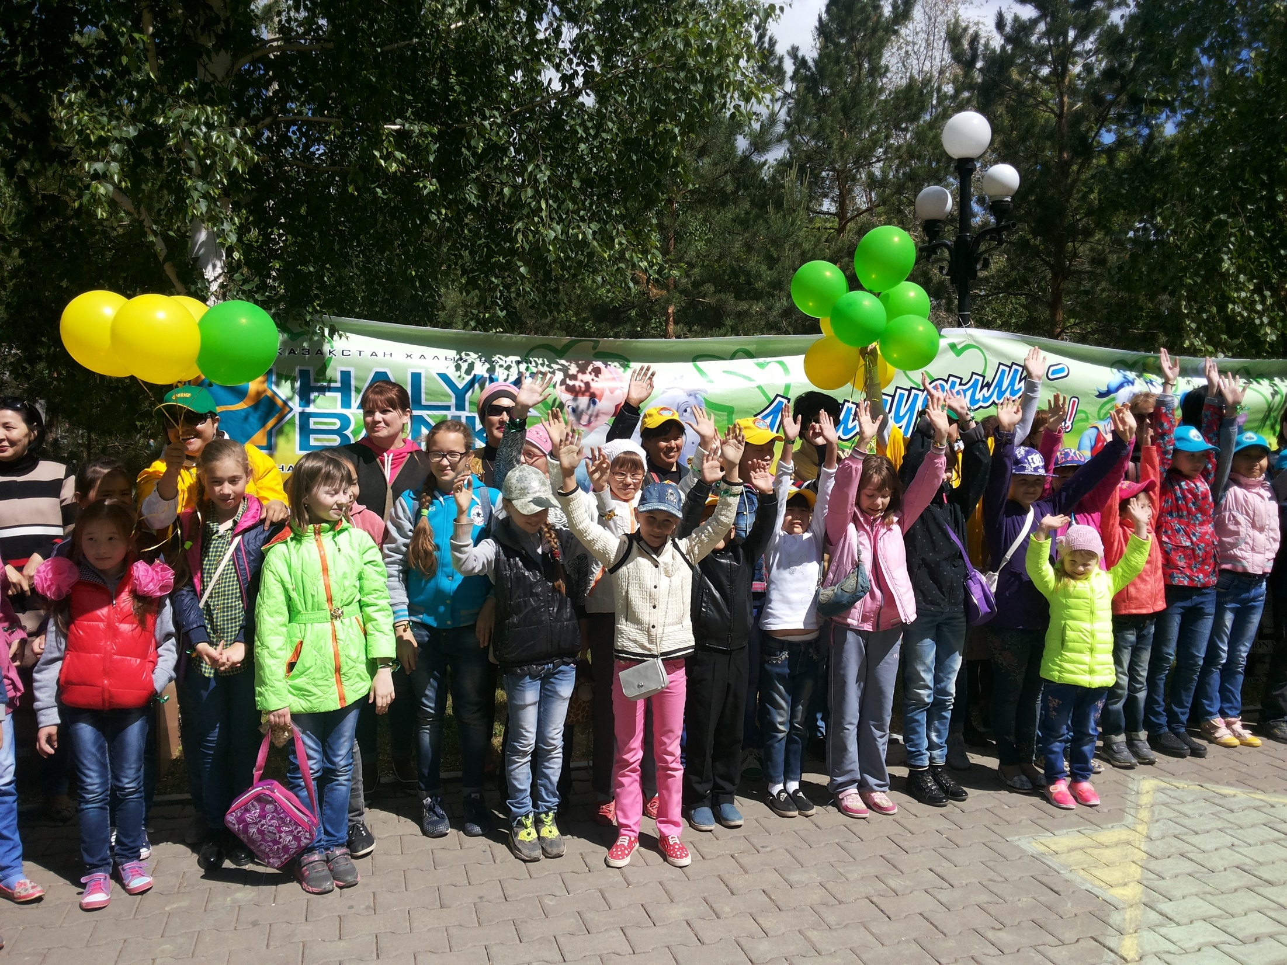

Slide 3
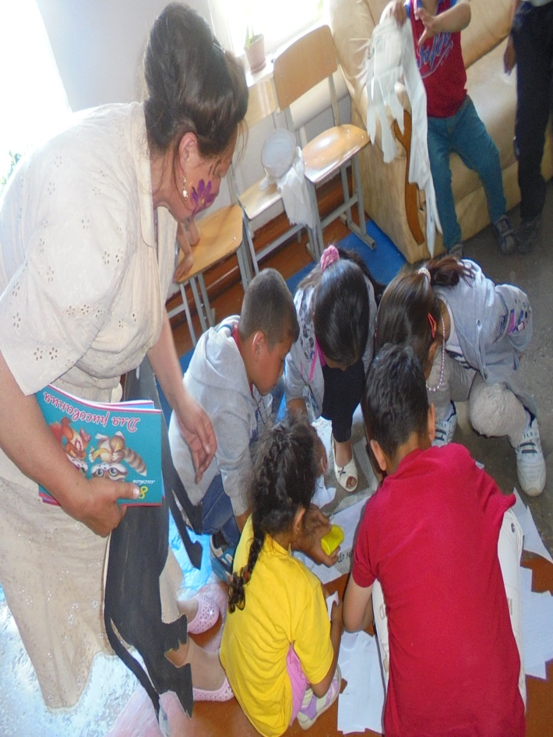
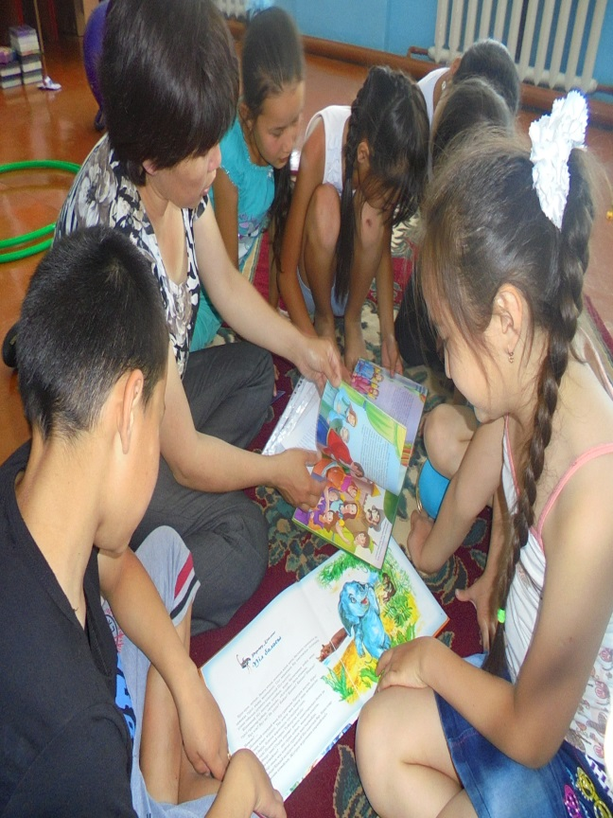
23 пришкольных лагеря с общим охватом 6560 детей младшего школьного возраста.

Slide 4
Занятость в кружках, секциях 143 кружка по интересам 41 спортивная секция 2860 учащихся

Slide 5
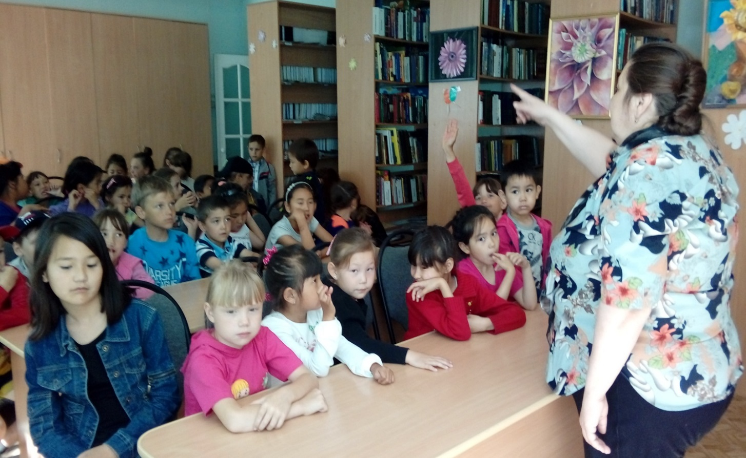
Летние языковые площадки для изучения английского, немецкого, казахского языка

Slide 6
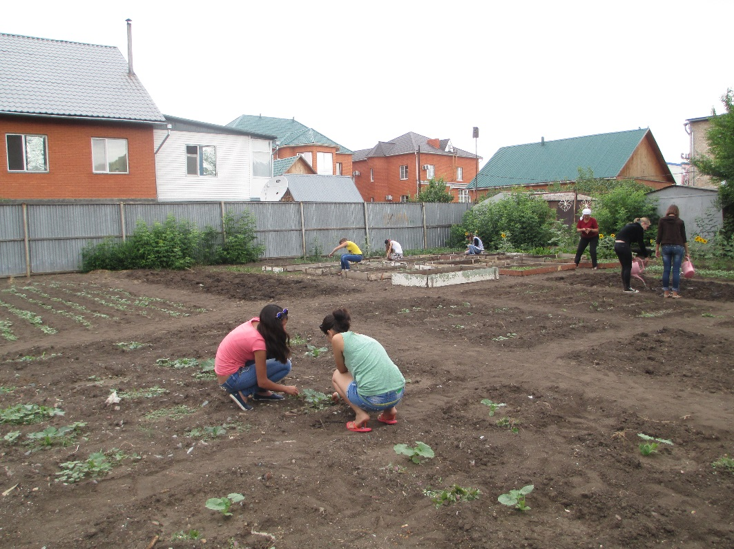
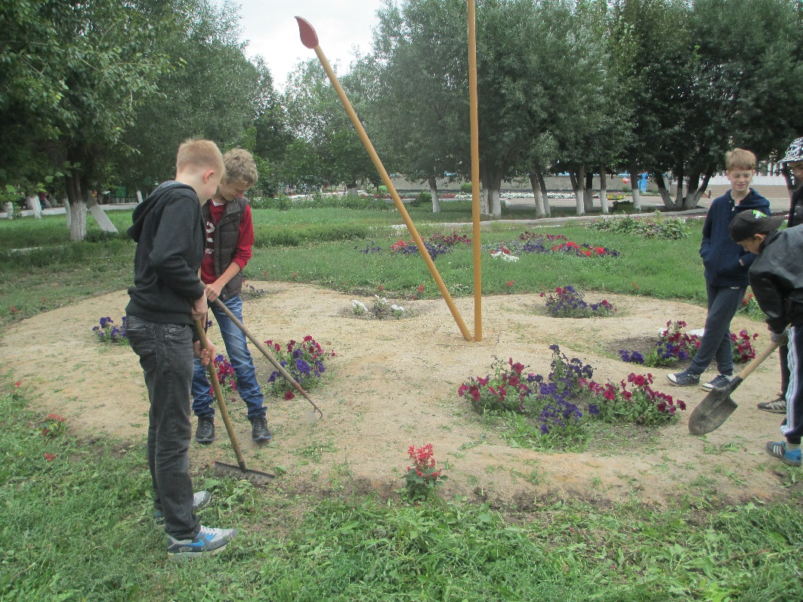
Трудовая занятость – 1333 учащихся (в сравнении с 2016 годом -1080 учащихся)

Slide 7
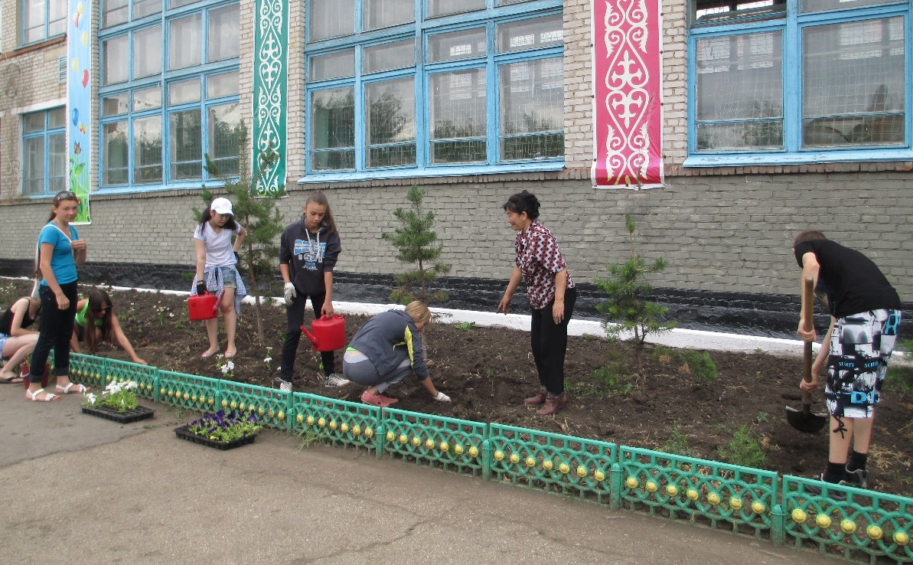
Озеление и благоустройство 75 бригад по озелению и благоустройству школьных территорий 24 ремонтно-строительных бригад 5 школьных лесничеств (№10,14,17,21,КСШ№1)

Slide 8
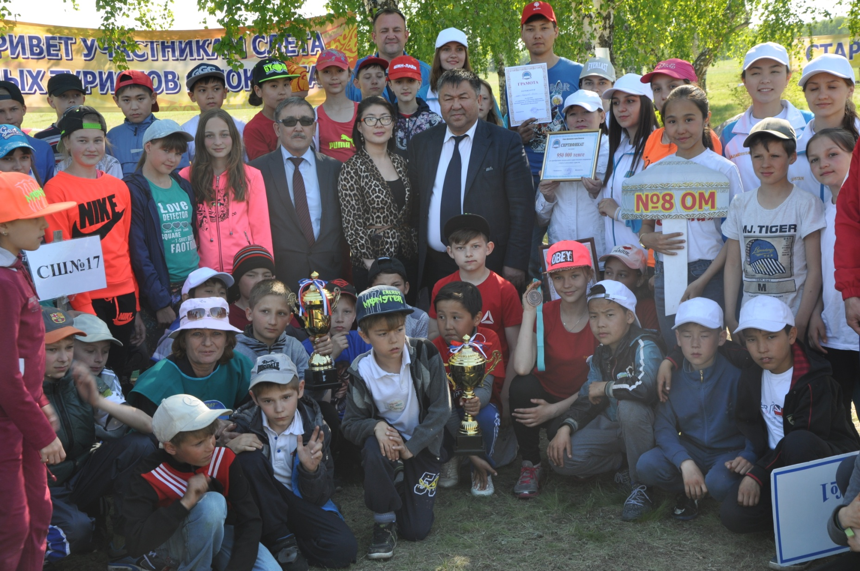
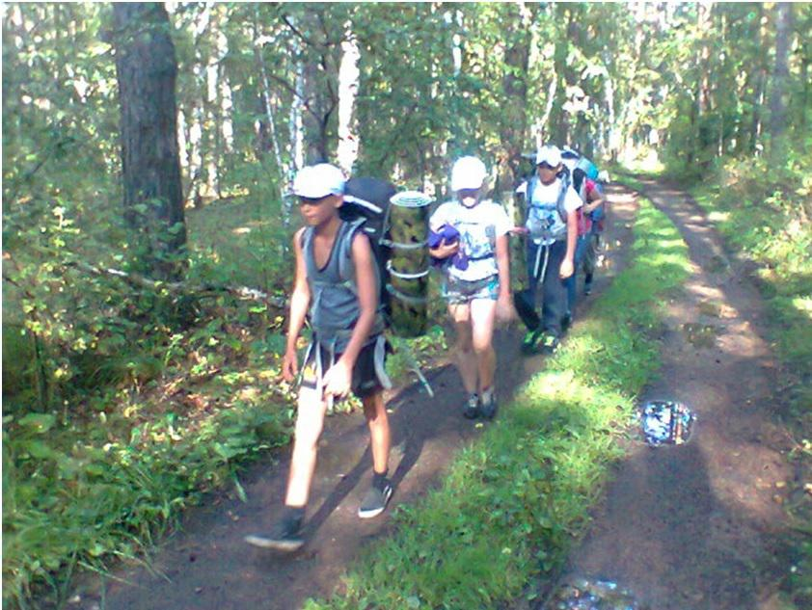
Центр внешкольной работы «Әулет» 5 детских дворовых клубов - 1180 детей (в сравнении с 2016 годом -1140 детей). .

Slide 9
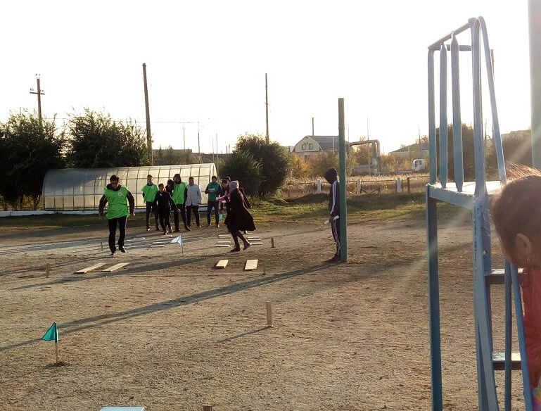
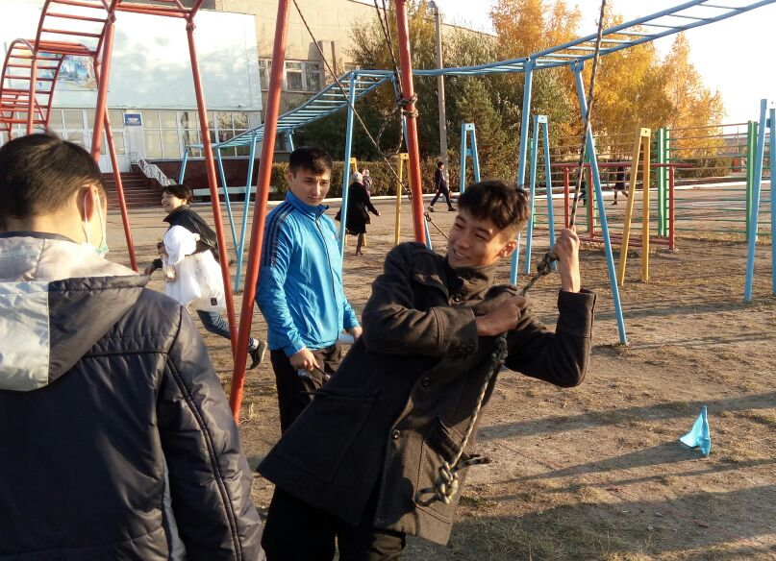
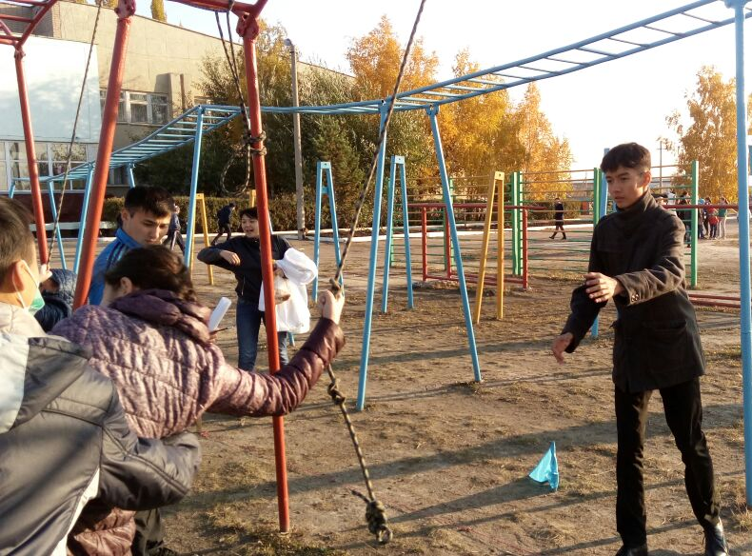
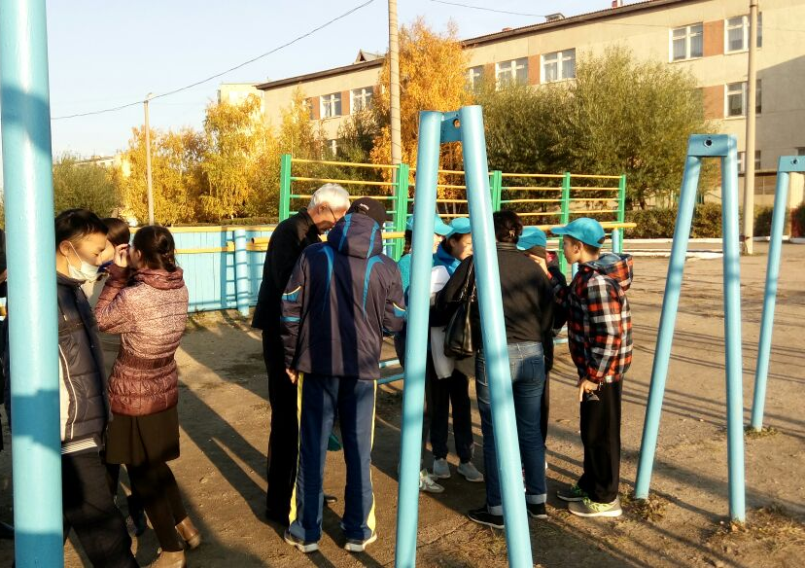

Slide 10
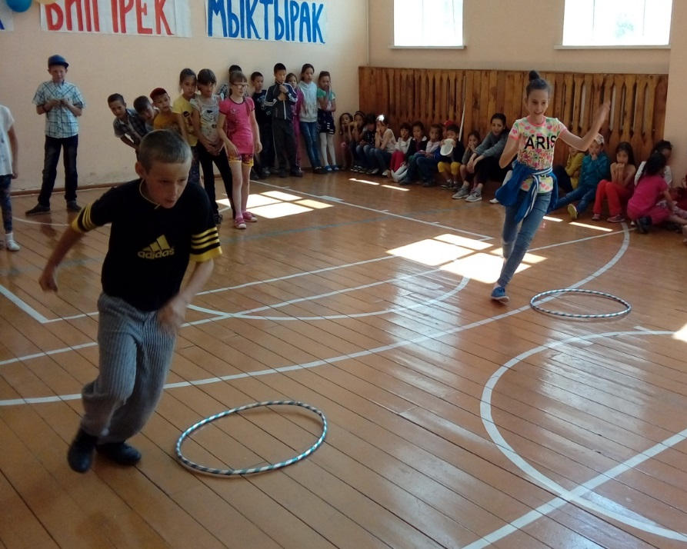
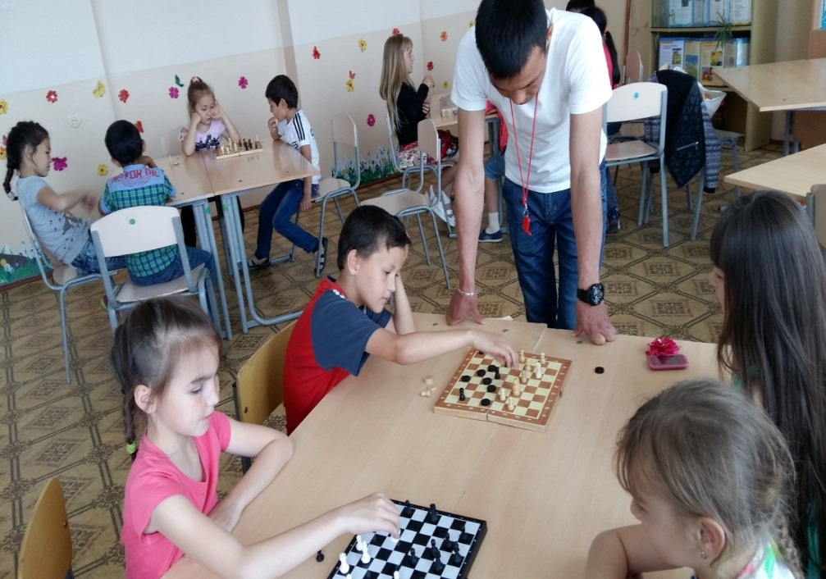
Детско-юношеский клуб «Жас Кайрат» Летняя спартакиада «Ғажайып жаз -2017» - 920 детей (в сравнении с 2016 годом – 830 детей).

Slide 11
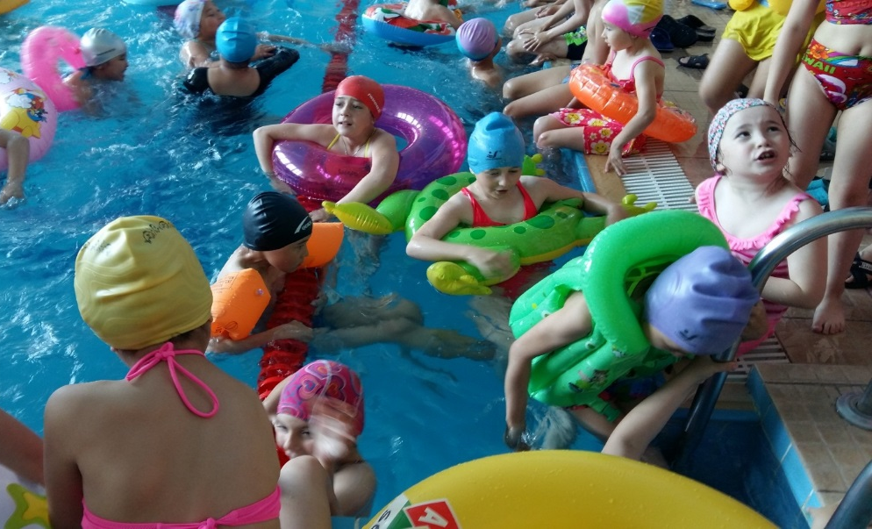
совместный отдых с родителями в профилакториях, санаториях, курортных зонах -7400 детей туристические поездки в страны ближнего и дальнего зарубежья - 727 детей

Slide 12
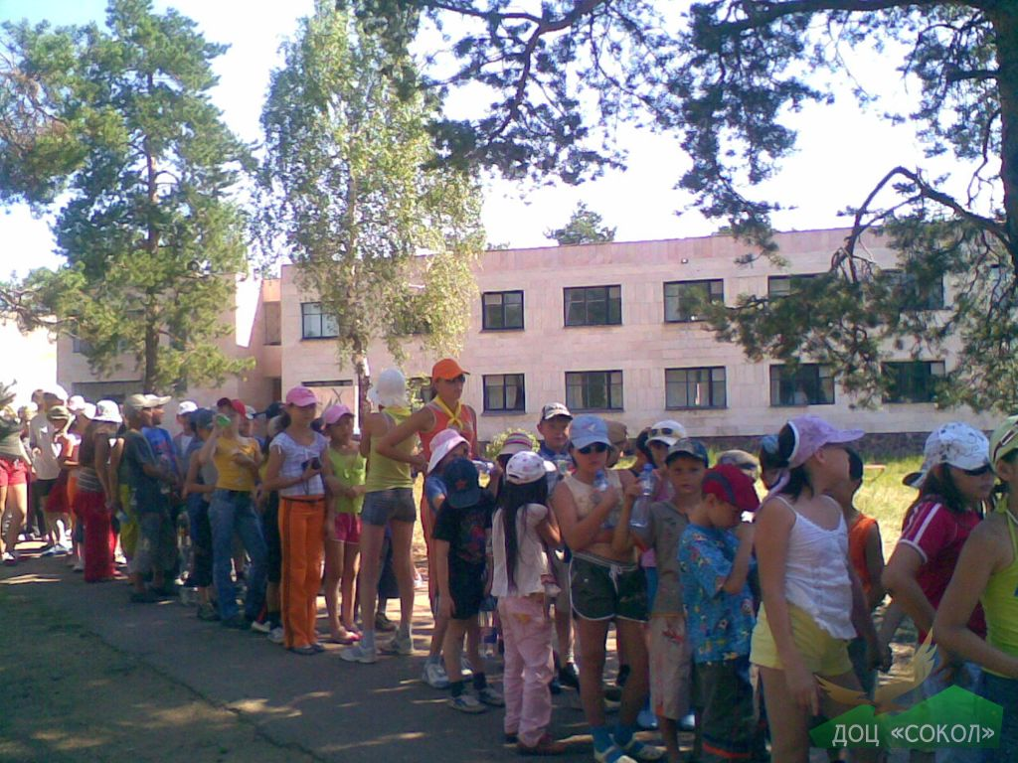
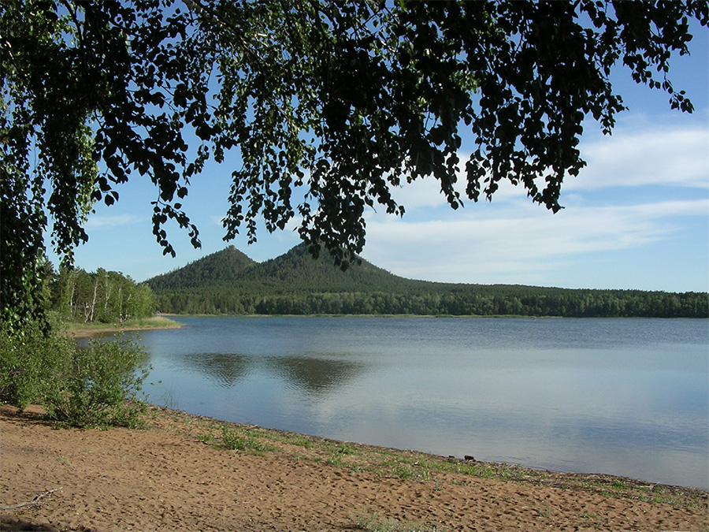
Загородные детские оздоровительные центры «Сокол» (на 320 мест) (1920 детей) «Чайка» (на 200 мест) (1000 детей)

Slide 13
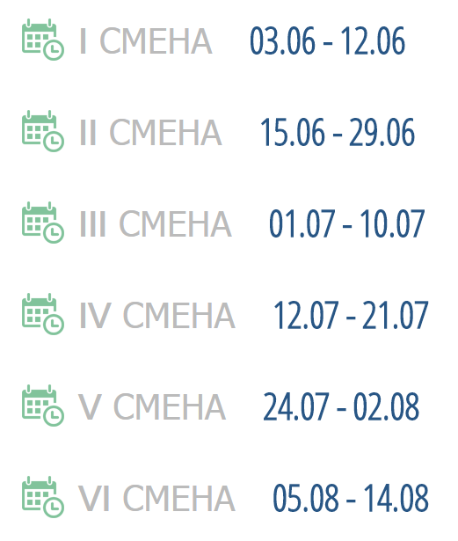
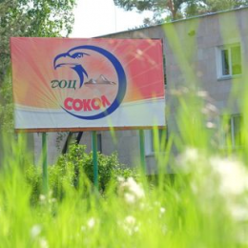
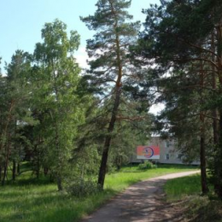

Slide 14
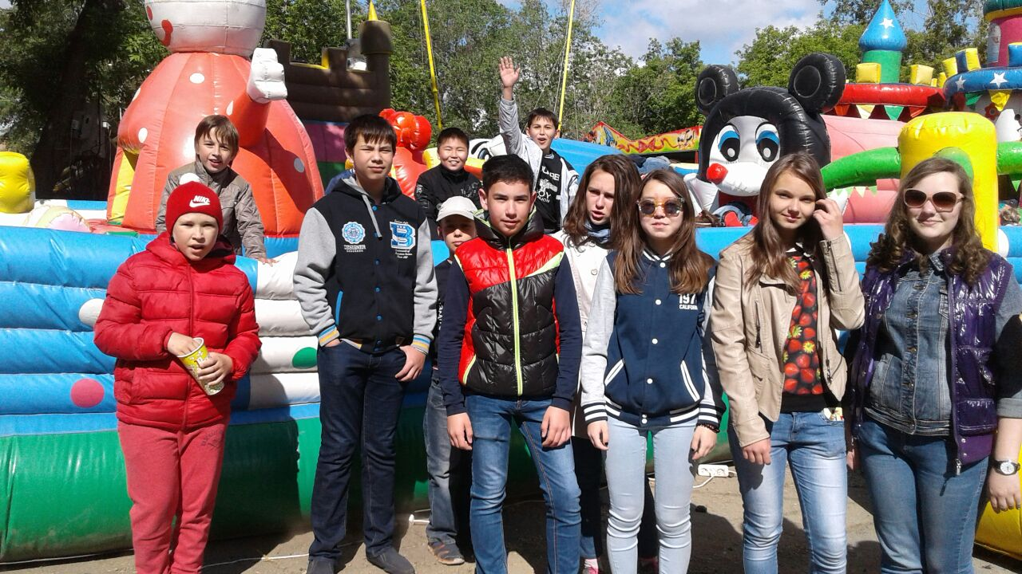
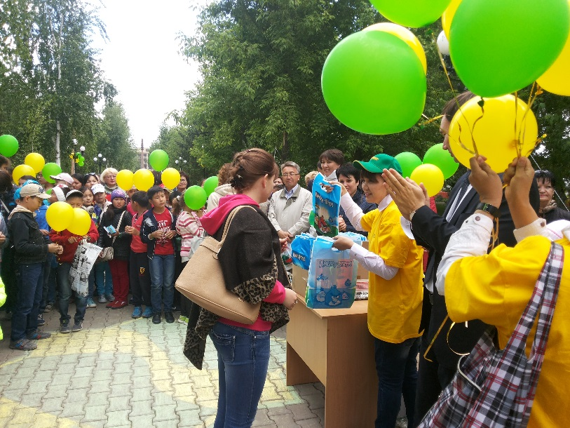
26 учащихся из малообеспеченных семей, 34 детей-сирот и детей, ОБПР, проведут летний отдых в загородных ДОЦ за счет средств фонда всеобуча.

Slide 15
В летнее время 134 детей из категории «группы риска» по аутодеструктивному поведению, а также состоящие на учете ОДН -28, на внутришкольном контроле 75 учащихся планируется 100% охватить различными видами занятости и отдыха.

Slide 16
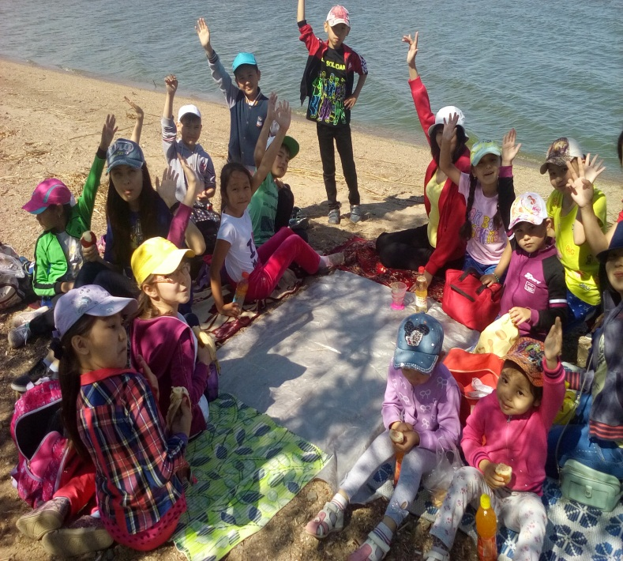
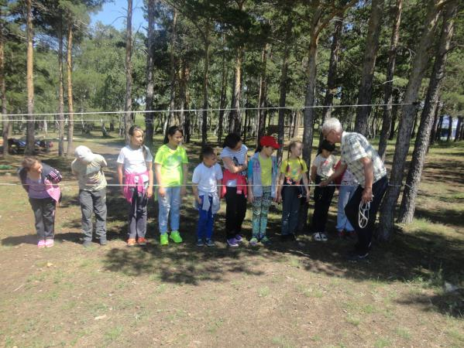
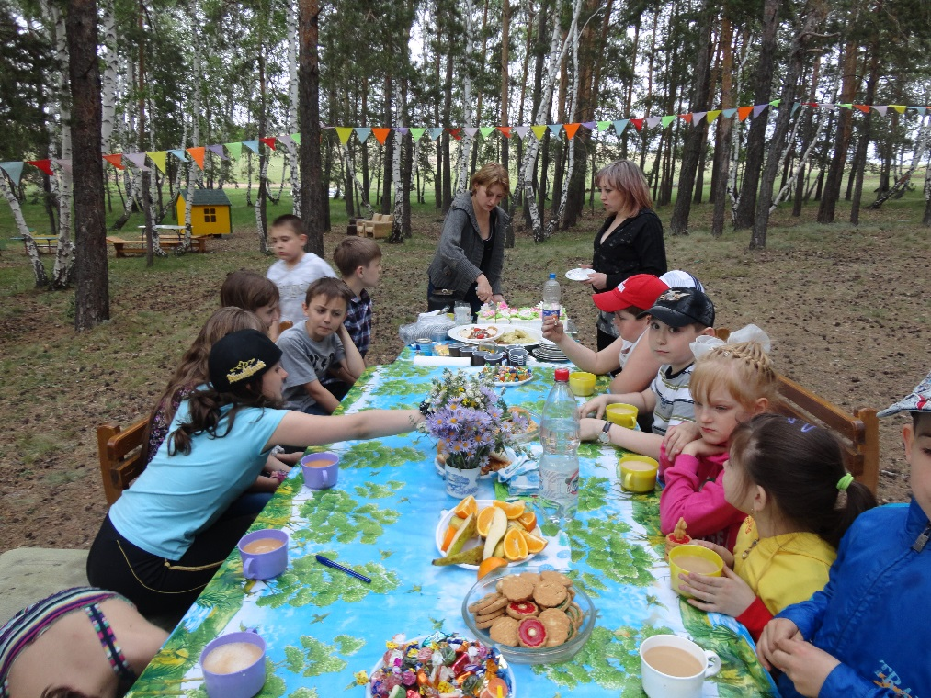
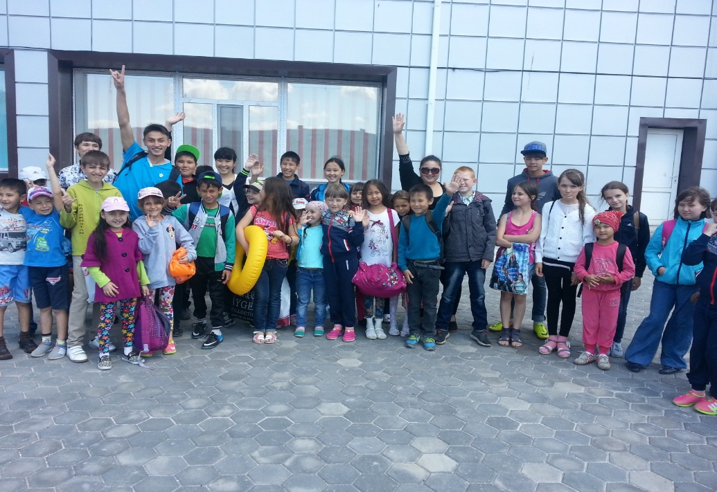

Slide 17
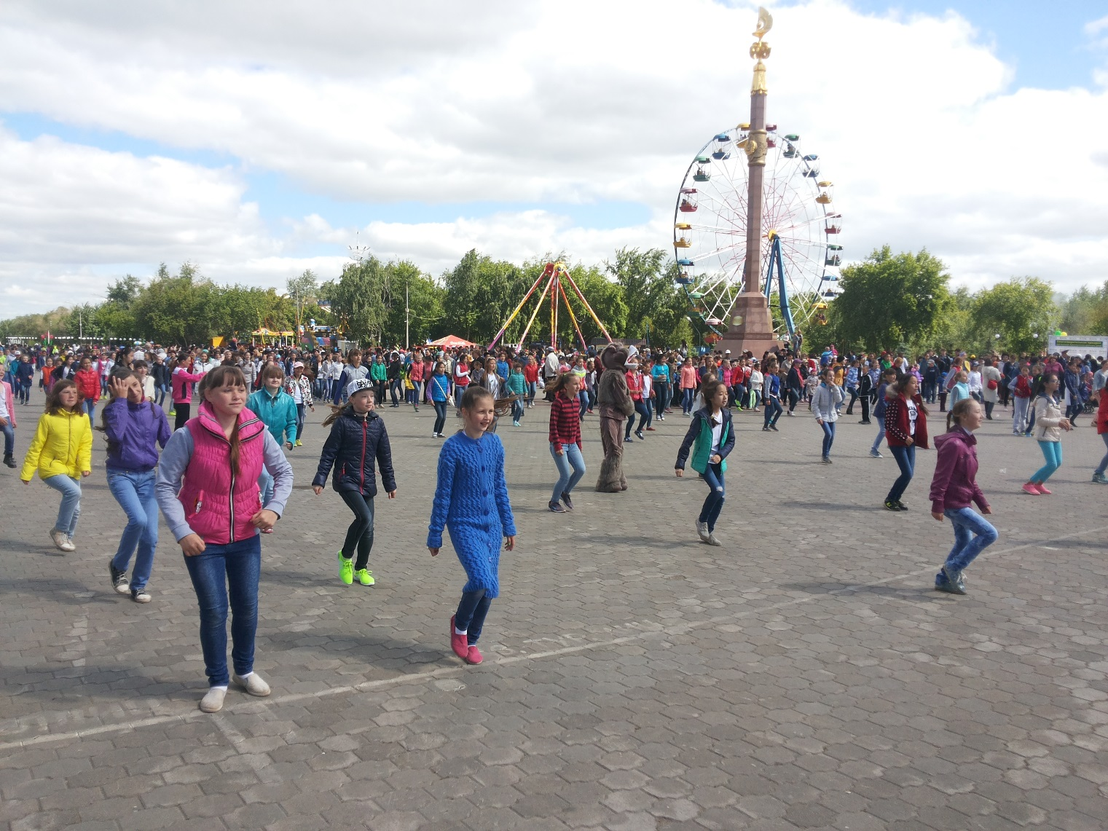
Охват летним отдыхом и занятостью в 2017 года составит 98,0 % (в сравнении с 2016 годом – 97,7%)

